Slide 1

„To najlepšie z nás.“

Slide 2
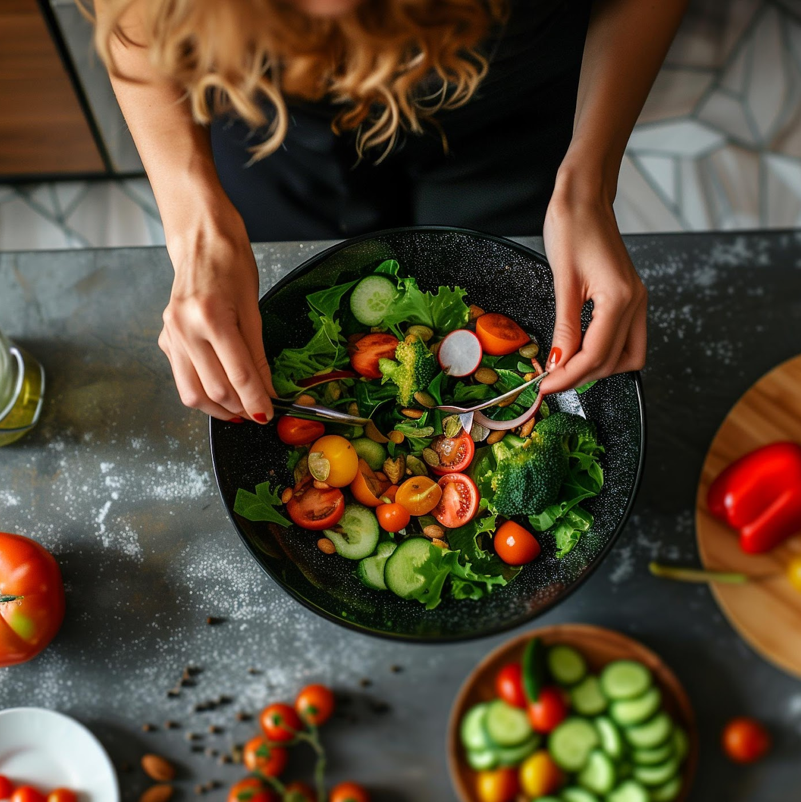
Skutočne profesionálna prevádzka
Našou jedinou činnosťou na našich prevádzkach je varenie pre deti, preto môžeme ísť v kvalite, hygiene a kontrole výrazne nad bežný štandard.
prevádzky si od začiatku podnikania vyberáme veľmi citlivo tak, aby spĺňali najvyššie hygienické normy, ktoré v praxi aj výrazne prekračujeme
máme vytvorený jedinečný systém ochrany zdravia dieťaťa, ktorý začína už pri príjme surovín a pokračuje cez prípravu, realizáciu aj logistiku
ako jediný dodávateľ na Slovensku sme s našimi klientmi až 4× denne a každú zložku doručujeme čerstvú tesne pred konzumáciou
súčasťou nášho prístupu je aj dôraz na udržateľnosť a zodpovednú prácu s bioodpadom prostredníctvom cielených bioplyniek
Všetky tieto služby sú našou štandardnou súčasťou a prirodzene sa stávajú aj prestížou spolupracujúceho projektu.

Slide 3
Naši klienti
Dobrodružstvo
ZŠ Ivánka pri Dunaji
Včielka
Talentovo Mierová
Talentovo Plynárenská/Kašieľska
Ministerstvo Obrany SR – MŠ
Deutsche Schule
DC DupiDupi
Hravou Formou
Monttesori Ružinov
Félix – MŠ
LittleBig
M16
OZ Máme čas
Edulienka Škôlka
Edulienka Škola
MŠ Strečnianska
- Evanjelická
MŠ sv. Filipa Neriho
Múdre hranie Jasle
Múdre hranie Škôlka
Múdre hranie Škola
Naša škola poznania A
Naša škola poznania B
Krok za krokom
Školička Panenská mŠ a ZŠ
Škôlkáreň Podunajské Biskupice
Škôlkáreň PATRÓNKA
Hugáčik
Do Sveta
Pramienok

